Slide 1


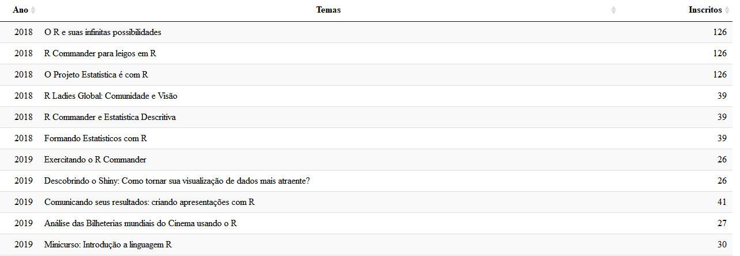
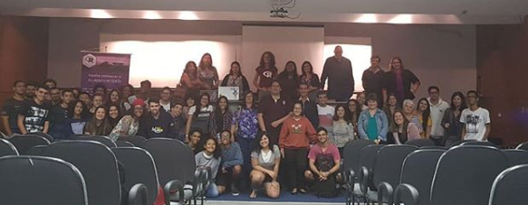
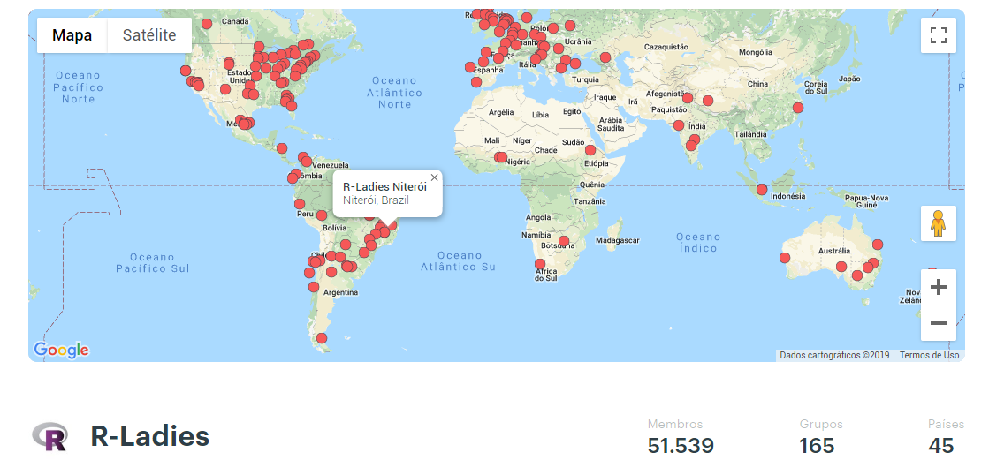






R Ladies Niterói:
Ensino da Linguagem R
Julia Hellen Franco Ferreira | Juliany Freitas Moura | Luíza de Oliveira Machado Pinto
juliaferreira@id.uff.br | julianymoura@id.uff.br | luizaomp@id.uff.br
Coordenadora: Luciane Alcoforado
Universidade Federal Fluminense
INTRODUÇÃO
O R Ladies é uma organização mundial cuja missão é promover a diversidade de gênero na comunidade da linguagem R [1]. No dia 01 de outubro de 2012, a brasileira Gabriela de Queiroz fundou o R Ladies na cidade de São Francisco, Califórnia (EUA). O objetivo era repassar seus conhecimentos da linguagem de forma simples, informal e gratuita para todos. Os encontros são conhecidos como capítulos e neles são abordados temas e pacotes do R através de palestras e/ou cursos.
O R Ladies Niterói foi fundado pela Professora Doutora Luciane Alcoforado com a colaboração da doutoranda Noelle Camello, das alunas Julia Hellen Ferreira e Maciela Rodrigues. Em agosto de 2018, aconteceu o 1º capítulo na Universidade Federal Fluminense. A programação abordou os seguintes temas : “O R e suas infinitas possibilidades” pela palestrante Noelle Camello e “R Commander para leigos em R” pelas alunas da graduação em estatística da UFF, Julia Hellen Ferreira e Maciela Rodrigues. Foi encerrado com uma apresentação da Luciane Alcoforado sobre “O Projeto Estatística é com R”. Segundo o site MeetUp [2], o capítulo teve 126 inscritos que é um grande sucesso para comunidade.
Tabela 1 – Temas abordados pelas R Ladies Niterói
RESULTADOS E DISCUSSÃO
Em agosto de 2019, o R Ladies Niterói completou 1 ano e ao longo desde tempo teve grandes avanços.
Figura 1 – R Ladies Niterói 1º capítulo, agosto de 2018.
OBJETIVOS
O R Ladies Niterói tem como objetivo ensinar a linguagem R através de palestras, cursos e debates. Em cada capítulo, abordamos um pacote do R, no qual apresentamos aplicações do pacote. Com o crescimento do grupo, vimos a necessidade ampliar as áreas de atuação. Portanto, nossos novos objetivos são introduzir a linguagem em escolas públicas e vídeo aulas para o canal “Estatística é com R”.
MATERIAIS E MÉTODOS
O material elaborado para os capítulos são desenvolvidos pelas R Ladies Niterói após pesquisas e estudos sobre o assunto que irá ser apresentado. O processo ocorre em encontros semanais, em que elas se reúnem para debater, testar e avaliar os códigos. Depois o material é organizado em slides para que durante os capítulos o público possa acompanhar. Todo material é disponibilizado gratuitamente na plataforma Git Hub [3].
As palestras
Os cursos
Além disso, as R Ladies Niterói marca presença no Canal do YouTube “Estatística é com R” com vídeo aulas sobre assuntos que já foram ensinados. Assim, aqueles que não puderam participar terão acesso ao conteúdo. Uma das playlists do canal é voltado para o pacote R Commander [4], que foi o primeiro pacote ensinado por elas.
A metodologia de ensino é realizada através de palestras, cursos e vídeo aulas. É importante destacar que os capítulos são gratuitos, aberto ao público e informal. Portanto, todos podem aprender a linguagem R
https://github.com/RLadiesniteroi
Figura 2 – Distribuição das R Ladies pelo mundo
REFERÊNCIAS
[1] R Ladies Global. R-Ladies Global: R-Ladies is a worldwide organization to promote gender diversity in the R community. Disponível em: https://rladies.org/
[2] Meetup, R-Ladies Niterói. Disponível em: https://www.meetup.com/pt-BR/rladies-niteroi/
[3] Git Hub, R Ladies Niterói. Disponível em: https://github.com/RLadiesniteroi
[4] YouTube, Estatística é com R. Disponível em: https://www.youtube.com/watch?v=CBR9sz4mYWM&list=PL98wo5oPtTvLKKhx6g4oatlnjfEvyO1jl
[5] IV Seminário Internacional de Estatística com R. Disponível em: https://ser2019.weebly.com/
[6] Biblioteca Parque de Niterói. Disponível em: <https://www.facebook.com/bibliotecaniteroi/
[7] Plataforma Urbana Digital de Niterói. Disponível em: https://plataformadigital.niteroi.br/

